Slide 7
Link xem và tải:
https://tailieugiaovien.edu.vn/subject_lesson/cong-dan-8/
Có đủ bộ word và powerpoint đồng bộ nội dung

Slide 14
Link xem và tải:
https://tailieugiaovien.edu.vn/subject_lesson/cong-dan-8/
Có đủ bộ word và powerpoint đồng bộ nội dung

Slide 21
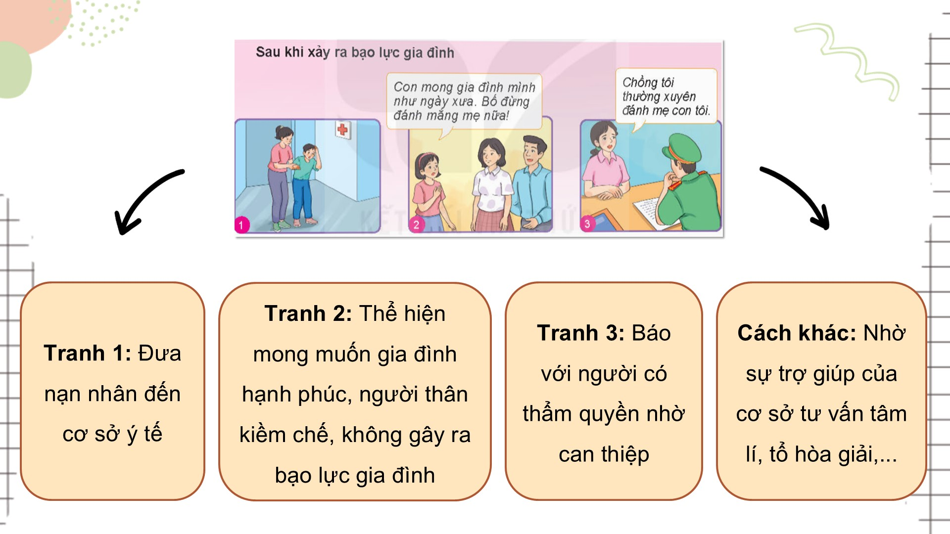

Slide 23
Link xem và tải:
https://tailieugiaovien.edu.vn/subject_lesson/cong-dan-8/
Có đủ bộ word và powerpoint đồng bộ nội dung

Slide 32
Link xem và tải:
https://tailieugiaovien.edu.vn/subject_lesson/cong-dan-8/
Có đủ bộ word và powerpoint đồng bộ nội dung

Slide 33
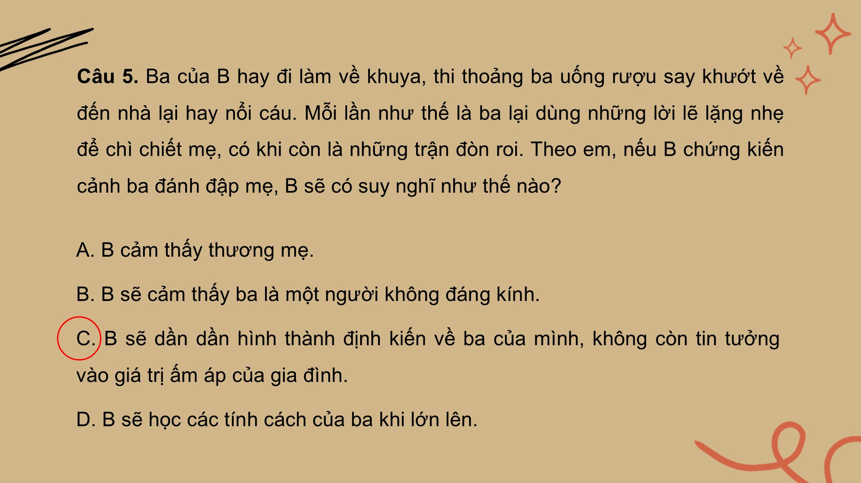

Slide 42
Link xem và tải:
https://tailieugiaovien.edu.vn/subject_lesson/cong-dan-8/
Có đủ bộ word và powerpoint đồng bộ nội dung

Slide 52
Link xem và tải:
https://tailieugiaovien.edu.vn/subject_lesson/cong-dan-8/
Có đủ bộ word và powerpoint đồng bộ nội dung

